Slide 1
Экосистемы и биогеоценозы.
1. Сообщества и биоценозы. Особенности строения пищевых (трофических) цепей.
2.Экосистемы, их трофическая структура.
3.Биогеоценоз.
4.Функционирование экосистем и биогеоценозов.

Slide 2
1. Сообщества и биоценозы. Особенности строения пищевых (трофических) цепей.

Slide 3
В естественных природных условиях популяции существуют не по отдельности, а образуют сообщества. Сообщество – это совокупность популяций разных видов совместно существующая в пространстве и времени, взаимодействующих друг с другом и со средой. Сообщество образует особую живую систему со своим собственным составом, структурой, функциями и развитием.

Slide 4
Биоценоз является элементарной единицей, примером такого сообщества. Биоценоз – это устойчивая система совместно существующих на определенном участке суши или водоема популяций автотрофных и гетеротрофных организмов (биота) и созданной ими биоценотической среды (почвы, фитоклимата и т.д.).

Slide 5
Понятие "биоценоз" было предложено в 1877г. немецким зоологом К.Мебиусом. Биоценоз представляет из себя открытую систему – он не может существовать без поступления извне солнечной энергии. Солнечная энергия используется зелеными растениями и в процессе фотосинтеза преобразуется в химическую энергию органического вещества.

Slide 7
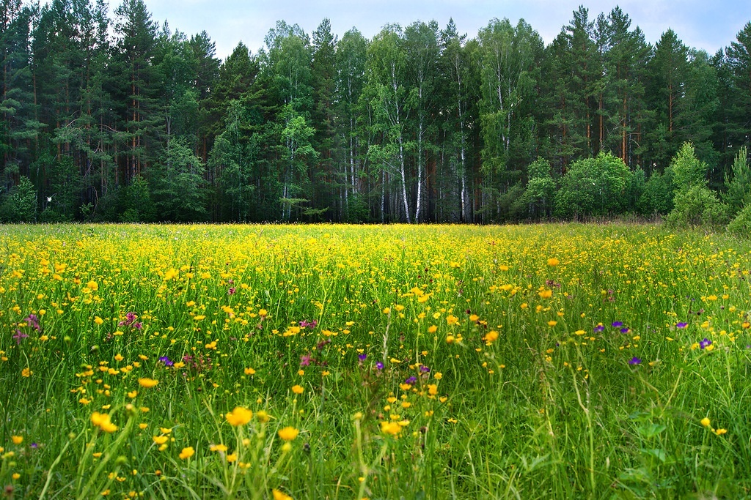
Организмы способные использовать непосредственно солнечную энергию и преобразовывать ее в другие виды энергии называют продуцентами или автотрофами. Такие организмы составляют в биоценозах первый трофический уровень.

Slide 8
Организмы неспособные использовать солнечную энергию непосредственно и потребляющие ее в преобразованном виде называются гетеротрофами. Они составляют последующие трофические уровни. Гетеротрофы представлены в биоценозе консументами 1, 2, 3 порядков, в завершение пищевой цепи – деструкторами или редуцентами.

Slide 9
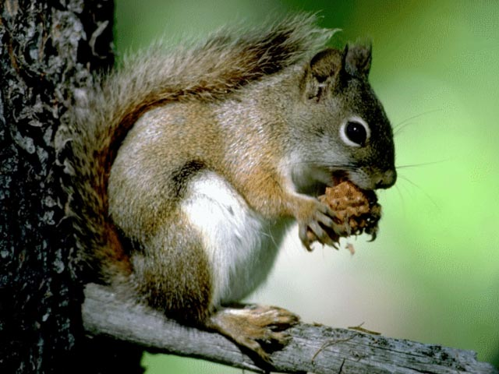
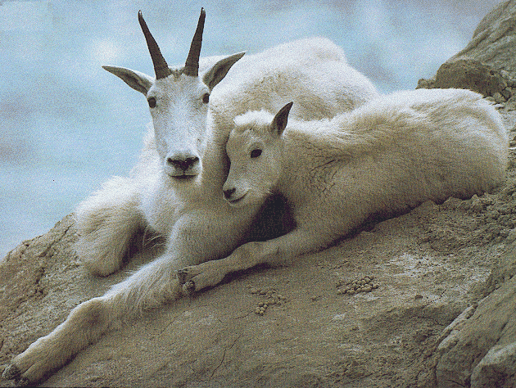
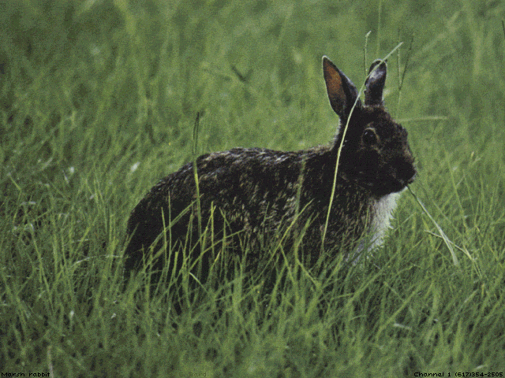
Гетеротрофы, консументы 1-го порядка, фитофаги

Slide 10
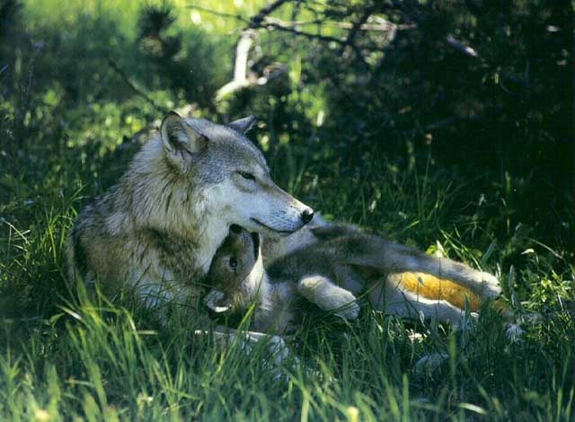
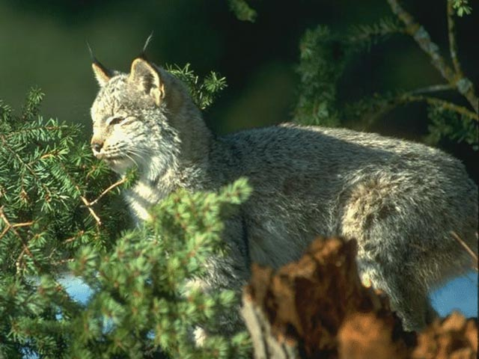
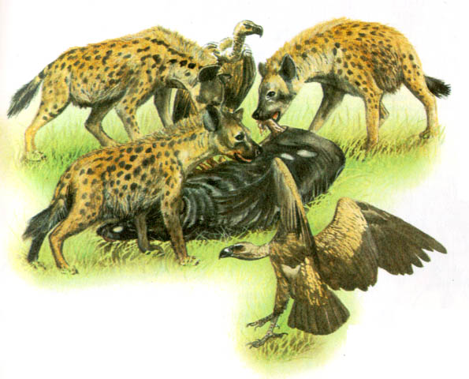
Гетеротрофы, консументы 2, 3-го порядков, зоофаги

Slide 11
Редуценты (деструкторы) – это организмы, перерабатывающие мертвые останки животных и растений и живущие за счет энергии разложения сложных органических веществ до простейших соединений и неорганических веществ. Эти неорганические вещества вновь потребляются растениями, которые в процессе фотосинтеза образуют органические вещества, аккумулируя в них солнечную энергию.

Slide 12
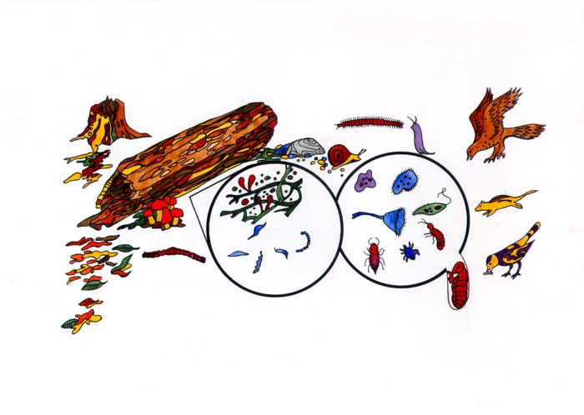
Редуценты

Slide 13
Как правило, трофические цепи состоят из 2-5 уровней, чаще всего из 3-4 уровней. Причем, каждый последующий уровень гетеротрофов использует от 1 до 30% энергии, потребленной предшественником. Именно поэтому количество трофических уровней ограниченно имеющейся энергией.

Slide 14
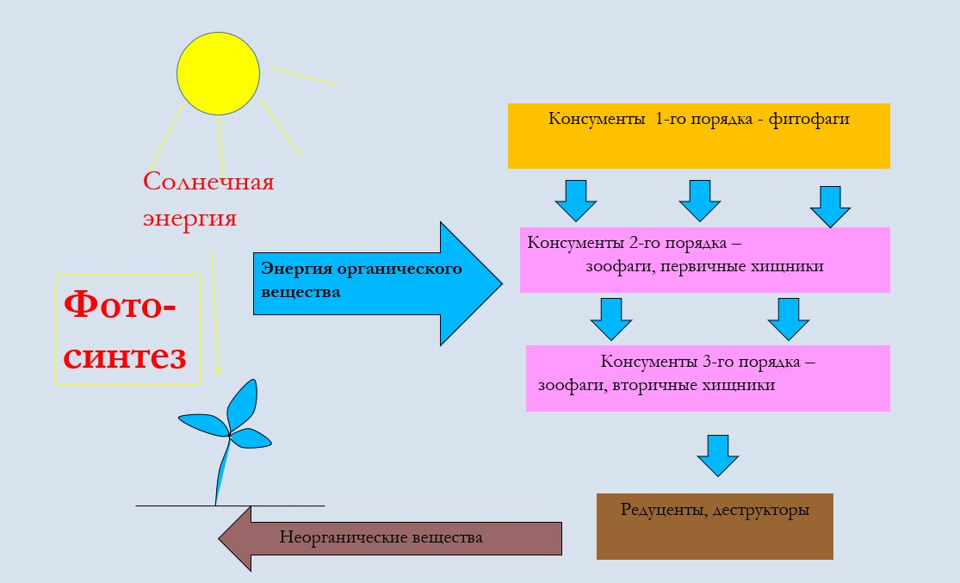

Slide 15
К пищевым цепям применим второй закон термодинамики, который гласит, что некоторая часть энергии всегда рассеивается и становится недоступной для использования в виде тепловой энергии.

Slide 16
Пищевые цепи, каждая из которых является отдельным каналом, составляют пищевую сеть – схему пищевых (трофических) связей между видами, входящими в состав сообщества.

Slide 17
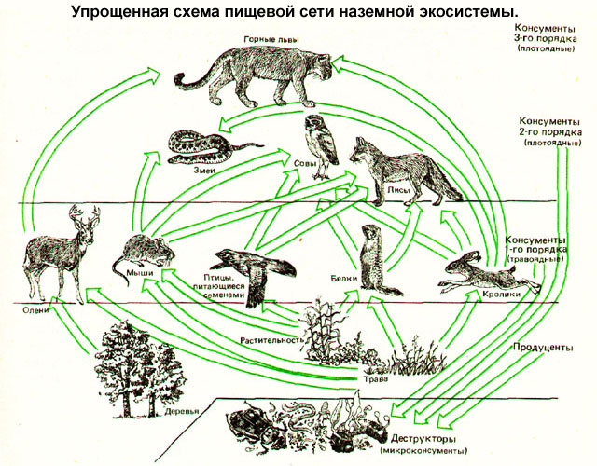

Slide 18
2.Экосистемы, их трофическая структура.

Slide 19
Экосистемы – исторически сложившиеся в биосфере на той или иной территории или акватории открытые, но целостные и устойчивые системы живых и неживых компонентов (биотоп и биоценоз).

Slide 20
Экосистема включает в себя сообщества живых организмов (фитоценозы, зооценозы, микробоценозы, микоценозы), объединенные трофическими и пространственными связями, а также абиотические факторы среды (климатические, почвенно-грунтовые и др. условия).

Slide 21
Биото́п (от греч. βίος — жизнь и τόπος — место) — относительно однородный по абиотическим факторам среды участок пространства (суши или водоёма), занятый определённым биоценозом.

Slide 22
Между биотопом и биоценозом происходит обмен веществ, энергии, информации, взаимное влияние друг на друга. Экологические системы, получая энергию от Солнца, способны накапливать ее. Они обладают внешними и внутренними круговоротами веществ, способны к саморегуляции процессов.

Slide 23
Запасы биогенных элементов, из которых состоят тела живых организмов, не безразличны. Лишь экосистемный круговорот придает этим элементам "свойство бесконечности", что необходимо для продолжения жизни. Солнечная энергия аккумулирует автотрофами в виде химической энергии органического вещества.

Slide 24
Гетеротрофные организмы получают энергию с пищей. Все живые существа связаны между собой энергетическими отношениями, т.к. одни организмы питаются другими, сами в то же время являются пищей для третьих. Причем лишь незначительная часть усвоенной пищи идет на прирост массы самого организма. Большая часть рациона расходуется на поддержание метаболических процессов, дыхание.

Slide 26
Трофические (пищевые) цепи в зависимости от начального звена бывают: Цепи потребления (цепи выедания, пастбищные) начинаются с автотрофов, т.е. фотосинтезирующих организмов. Цепи разложения (детритные) начинаются с отмерших остатков растений, трупов и экскрементов животных.

Slide 27
Пищевые цепи не изолированы друг от друга, переплетаясь, они образуют пищевую сеть. К пищевым цепям применим второй закон термодинамики, который гласит, что некоторая часть энергии всегда рассеивается и становится недоступной для использования в виде тепловой энергии.

Slide 28
Кроме того, в основе построения пищевых цепей лежат закономерности поедания организмов. Так, в цепях потребления по мере продвижения по цепи размер консументов увеличивается, а их количество уменьшается. А в трофических цепях паразитов размер организмов уменьшается, а их количество увеличивается.

Slide 29
Трофическую структуру экосистемы можно представить в виде экологической пирамиды (пирамида Ч. Элтона). Различают пирамиды чисел, биомасс и энергии. По правилу пирамиды общая биомасса у каждого последующего звена в цепи питания уменьшается (пирамида чисел).

Slide 30
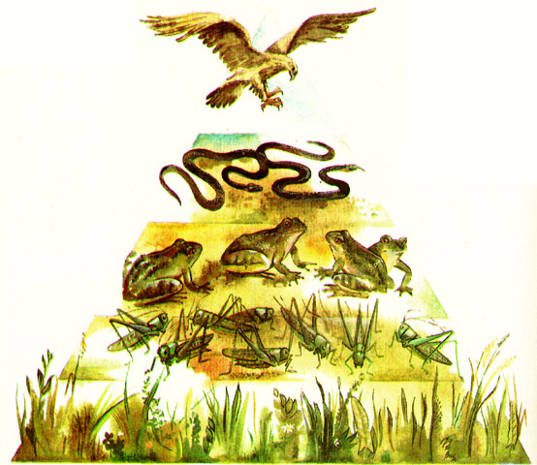
Экологическая пирамида

Slide 31
2.Биогеоценоз.

Slide 32
Довольно близким понятием к понятию экосистема является биогеоценоз. Однако это не синонимы. Так, экосистема обеспечивает круговорот веществ любого ранга, в том числе и водных объектов (акваторий), понятие биогеоценоз относится к таким участкам суши, которые заняты фитоценозами.

Slide 33
Биогеоценоз – это природный комплекс функционально единых элементов живой и неживой природы, элементарная структурная единица биосферы. Биогеоценоз включает в себя биоценоз (фитоценоз, зооценоз и микробоценоз) и биотоп (место их обитания на суше).

Slide 34
Итак, биогеоценоз, в отличие от экосистемы, сугубо наземное, территориально ограниченное образование. Любой биогеоценоз можно назвать экосистемой, но не все экосистемы являются биогеоценозами. Так, понятие "экосистема" значительно шире, она может включать в себя несколько биогеоценозов.

Slide 35
Структура биогеценоза.

Slide 36
Пространственное размещение структурных элементов биогеоценоза определяется его растительным компонентом – фитоценозом, поскольку фитоценоз имеет хорошо выраженную структуру, вертикальное и горизонтальное распределение компонентов по ярусам и микрогруппировкам (мозаичность).

Slide 37
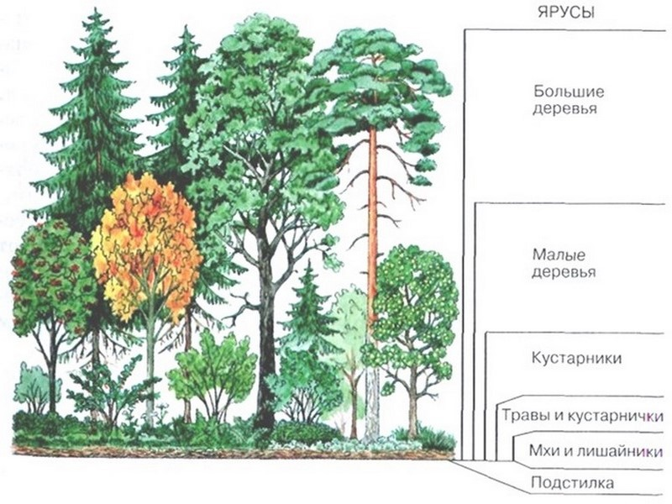

Slide 38
Ярусность

Slide 39
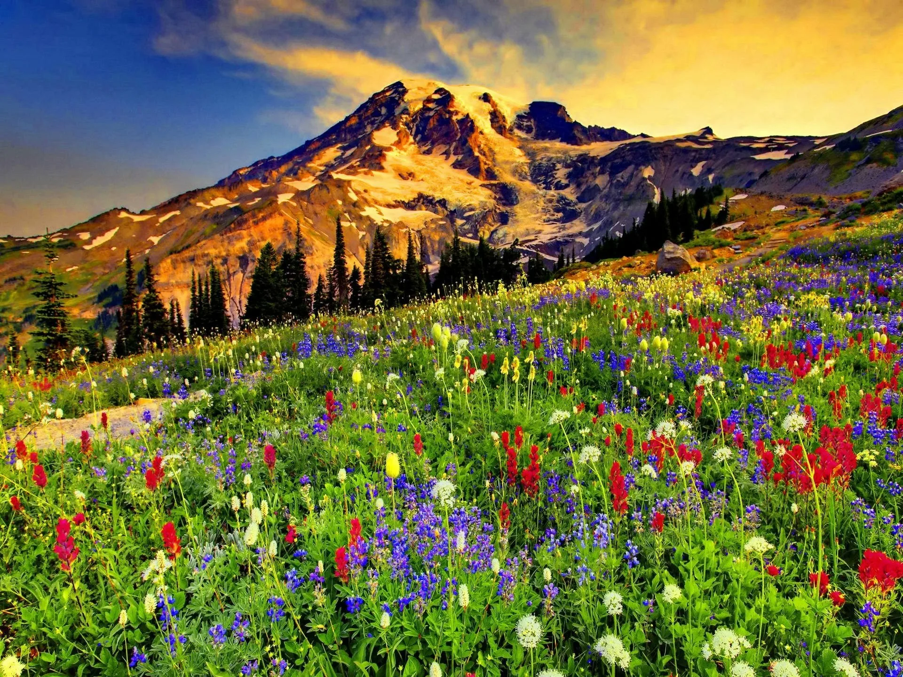
Мозаичность

Slide 40
Компоненты биогеоценоза поддерживают динамическое равновесие - гомеостаз, участвуя в биогеохимических процессах превращения веществ и энергии, как внутри биогеоценоза, так и между биогеоценозами и т.д. Основные функции компонентов биогеоценоза:

Slide 41
- получение от других компонентов материально-энергетических ресурсов; - выполнение в процессе обмена веществ и энергии определенной, соответствующей назначению данного элемента в биогеоценозе, работы;

Slide 42
- выделение в биогеоценоз продуктов метаболизма и заключенной в них энергии; - осуществление некоторых информационных функций (опыление, распространение семян и плодов и т.п.).

Slide 43
3. Функционирование экосистем и биогеоценозов.

Slide 44
Экосистемы, в т.ч. и биогеоценозы способны к саморегуляции. Так, растения (продуценты) производят органическую массу, рост растений регулируют растительноядные животные, поедая часть биомассы. Хищники и паразиты регулируют численность травоядных, препятствуя безмерному размножению растительноядных (фитофагов) и чрезмерному выеданию растительности.

Slide 45
В то же время снижение биологической продуктивности растений ведет к снижению численности растительноядных, я следовательно и хищников. В результате действия сложных механизмов саморегуляции, основанных на так называемых "обратных связях" экосистемы поддерживаются в состоянии динамического равновесия – гомеостаза.

Slide 46
Кроме того, в биогеоценозах действует такая специфическая система регуляции, как межвидовая сигнализация (оптическая, звуковая, электрическая, химическая), которая создает вокруг биоценоза определенные "биологические поля".

Slide 47
Экосистемы даже в условиях стабильной природной среды не бывают неизменными. Как внутриценотические, так и внешние факторы вызывают различные изменения. Различают четыре основные категории динамического состояния экосистем: 1.Относительное равновесие, когда изменения происходят вокруг средних величин (флуктуации).

Slide 48
2. Циклические сукцессии, вызванные циклическими изменениями климатических условий. 3.Сукцессии, вызванные воздействием нециклических природных факторов. 4. Сукцессии, вызванные воздействием антропогенных факторов.

Slide 49
Сукцессия – последовательная необратимая и закономерная смена одного биоценоза другим на определенном участке среды

Slide 51
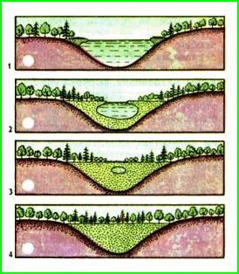
Сукцессия

Slide 52
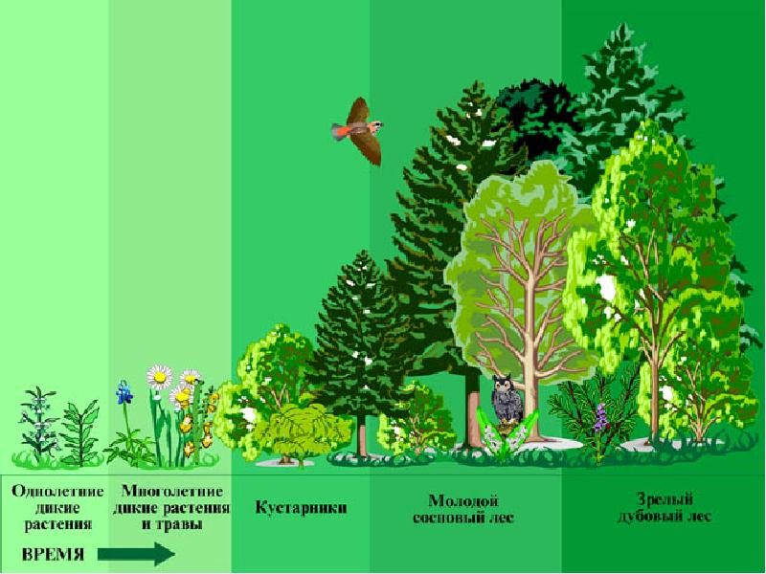

Slide 53
Первичная сукцессия

Slide 56
Спасибо за внимание!

